Slide 1

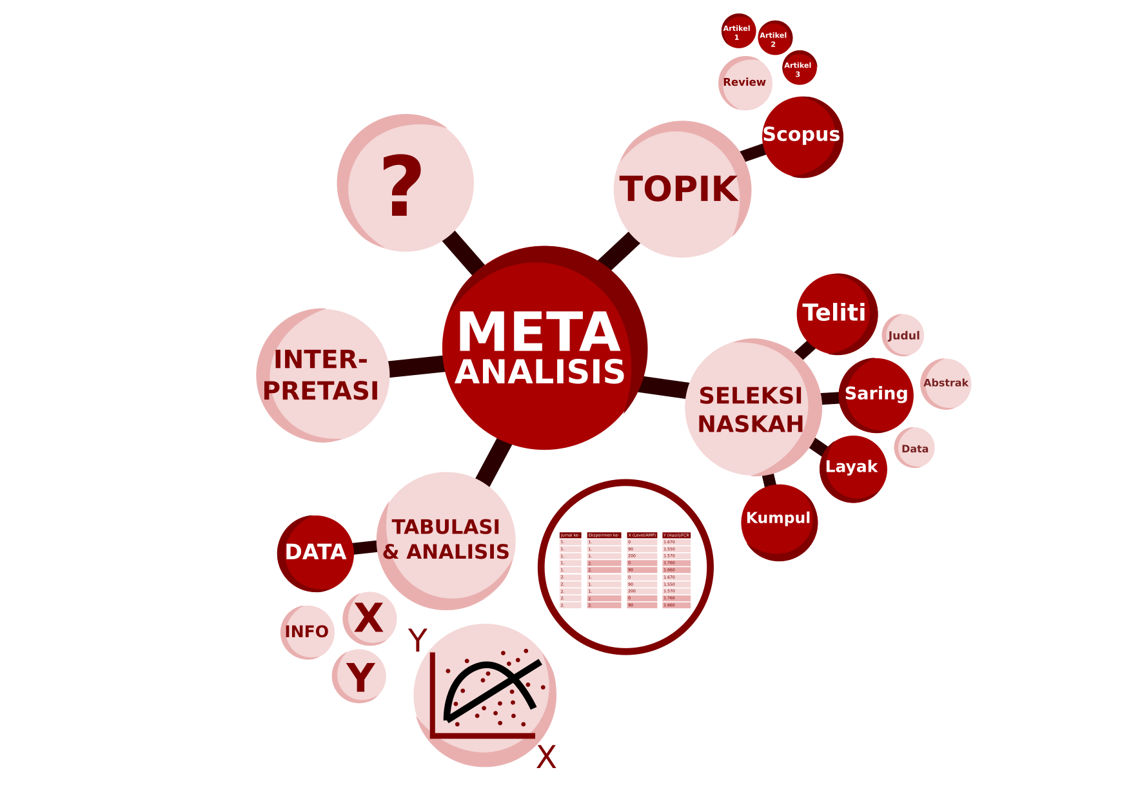
Strategi pemilihan topik riset meta-analisis, pencarian dan seleksi sumber data dari KTI, serta penyusunan data
Pusat Riset Peternakan
Organisasi Riset Pertanian dan Pangan
Badan Riset dan Inovasi Nasional

Slide 2
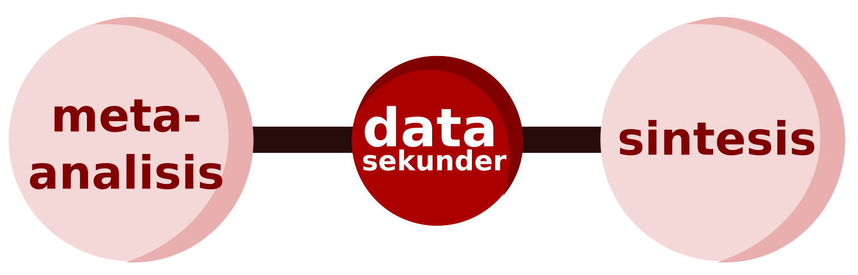
Pengertian meta-analisis
Meta-analisis adalah metodologi statistik untuk mensintesis hasil penelitian di berbagai studi independent (Koricheva et al. 2013).
Karya tulis ilmiah / KTI
Data penelitian yang belum dipublikasikan
Pengetahuan
Gambaran umum dari fenomena

Slide 3
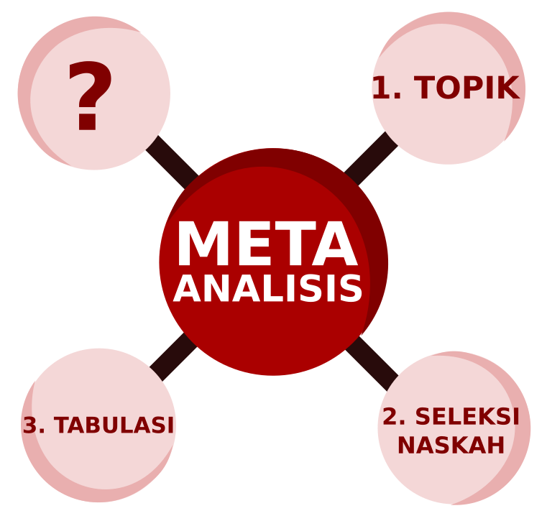
Menentukan topik dan menghimpun data
Yang perlu dicermati:
Menentukan topik
Mengumpulkan dan menyeleksi naskah/jurnal yang dirujuk
Data dari naskah/jurnal terpilih ditabulasi

Slide 4
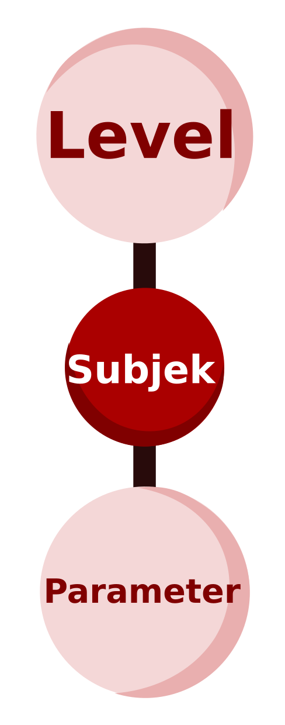
1. Membuat topik meta-analisis (Yanza 2020)
i
Dependen (Y): Dosis aditif (mg/Kg as fed) dan level pemberian pakan (% as fed)
Subjek: Ruminansia (kambing dan domba) dan monogastrik (ayam pedaging/broiler dan babi)
Independen (X): Parameter performa (bobot badan (bb, g), pertambahan bobot badan harian (pbbh, g/hari), konsumsi pakan harian (kph, g/hari), dan konversi pakan (fcr))
ii
iii

Slide 5
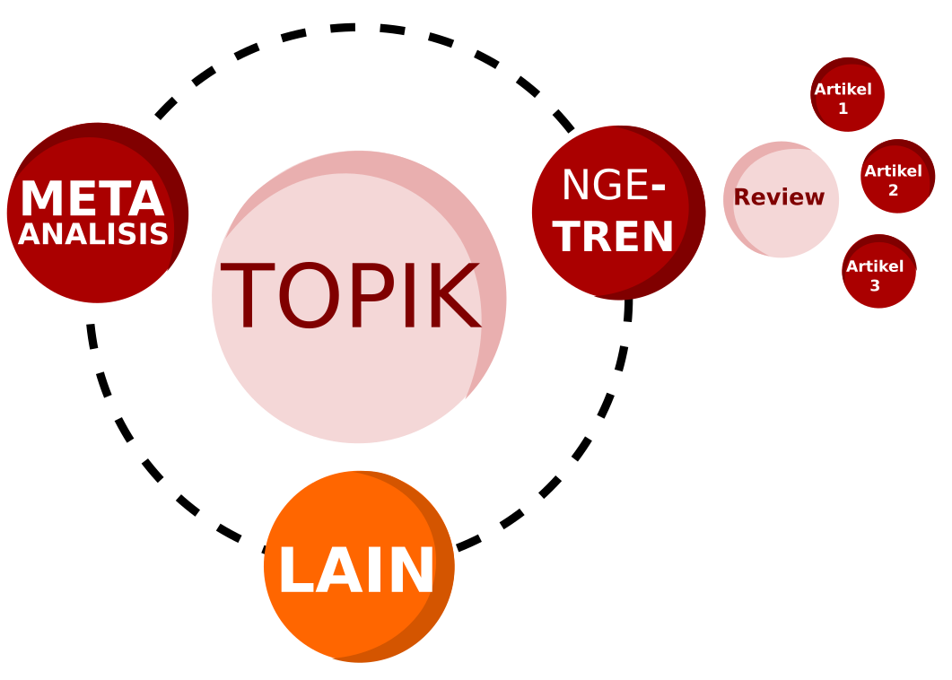
1. Sumber inspirasi topik
i
Riset tentang bahan baku lokal → ketersedian KTI
ii
Topik unik lainnya

Slide 6
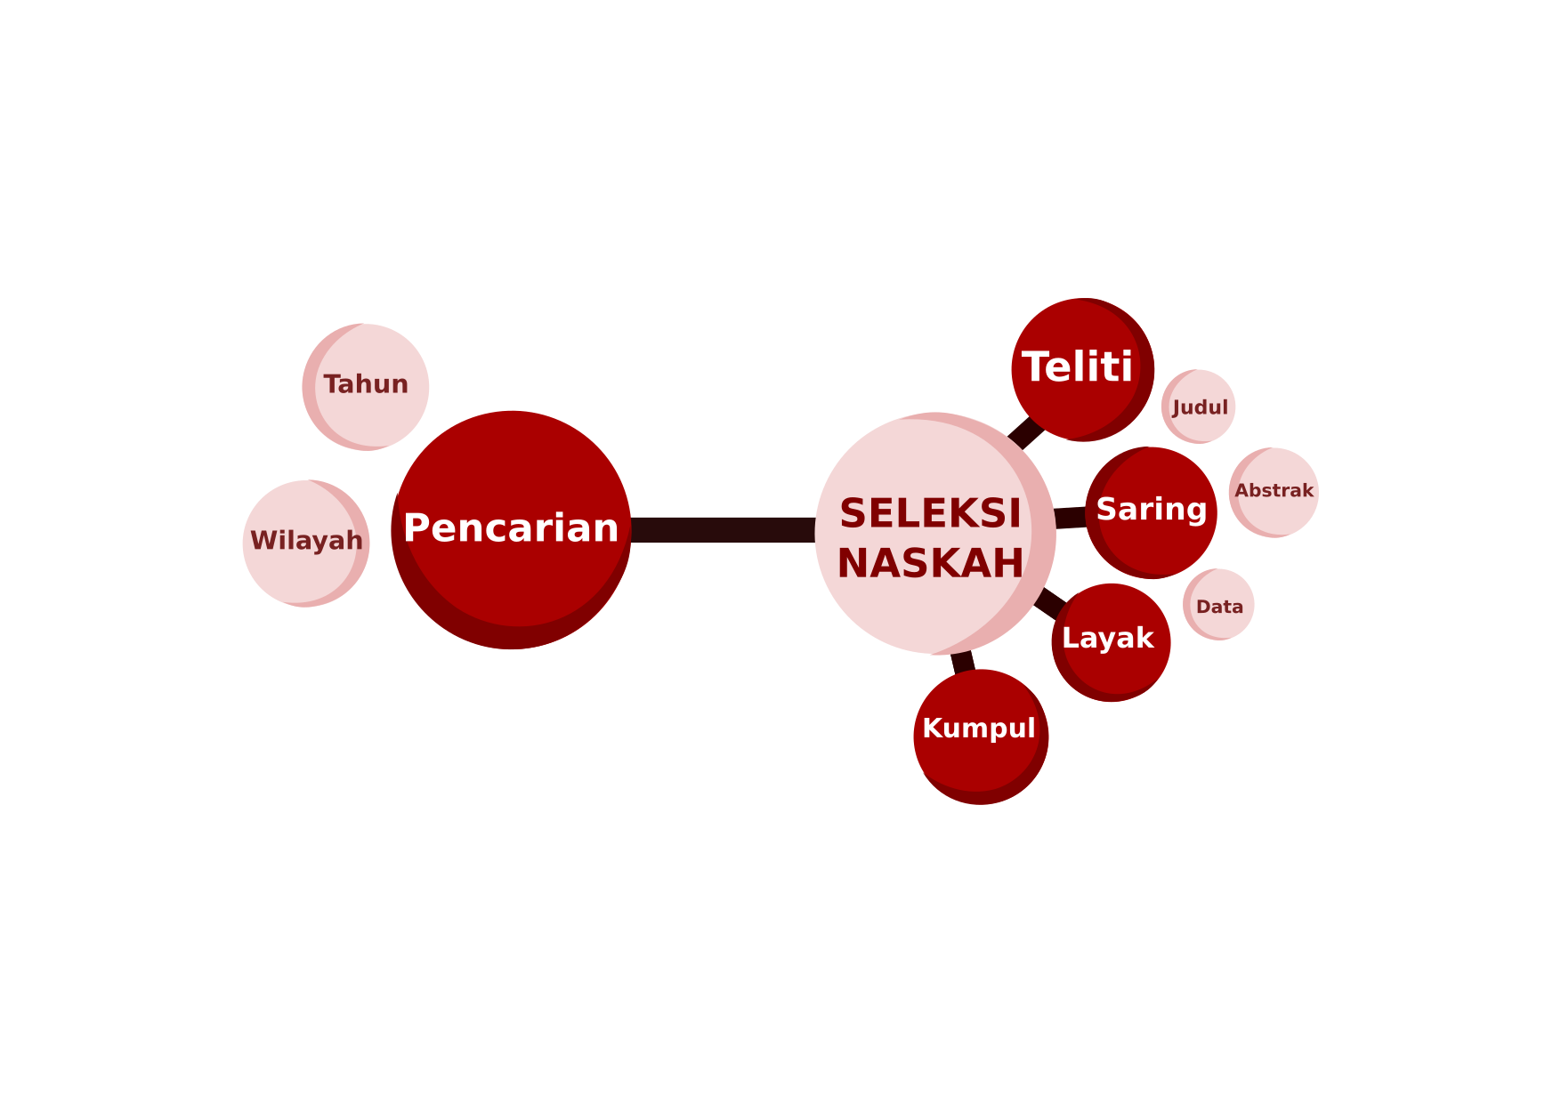
2. Pencarian dan seleksi sumber KTI
i
Sumber: Basis data scopus → google scholar dan science direct
ii
Seleksi: satuan level/dosis tertera, ternak (ayam pedaging/broiler), dan parameter performa

Slide 7
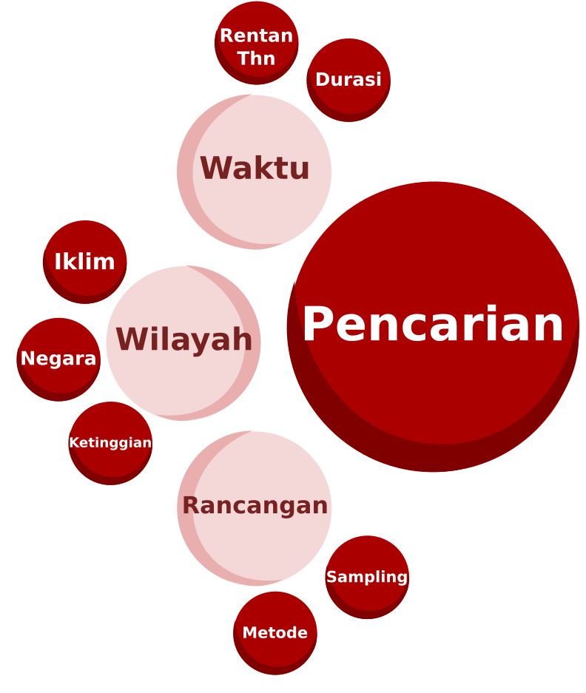
2. Pembatasan sumber KTI

Slide 8
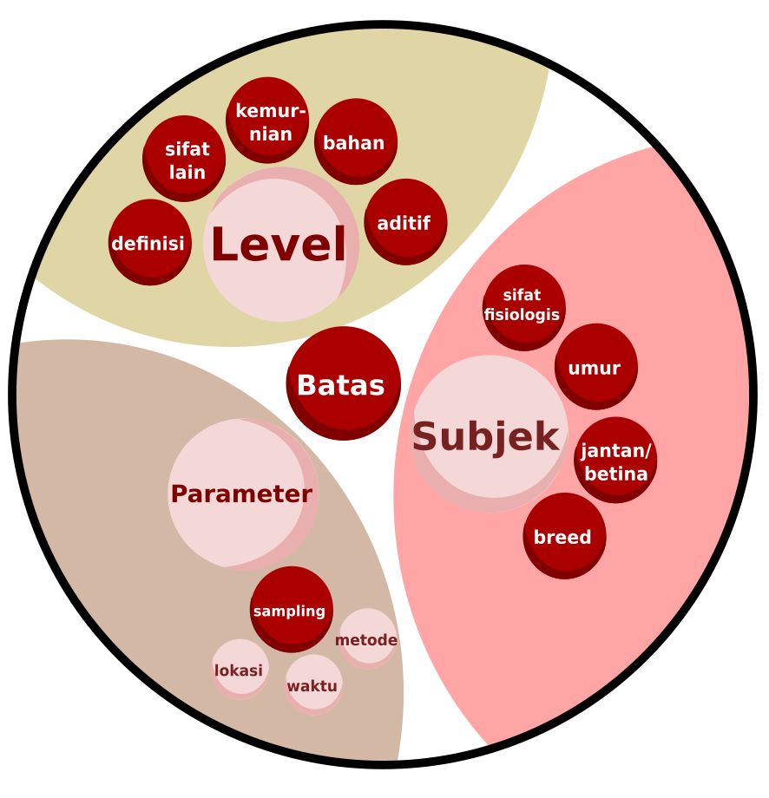
2. Kriteria seleksi
i
Level (perlakuan): satuan harus sama dan kalau tidak sama bisa dikonversi
ii
Subjek: menggunakan subject penelitian yang sama, kalua berbeda terutama komparasi studi ternak ruminansia maka konversi parameter yang terpengaruh oleh masa dan volume tubuh dalam bentuk bobot badan metabolis
iii
Parameter: sama seperti level perhatikan satuan yang digunakan

Slide 9
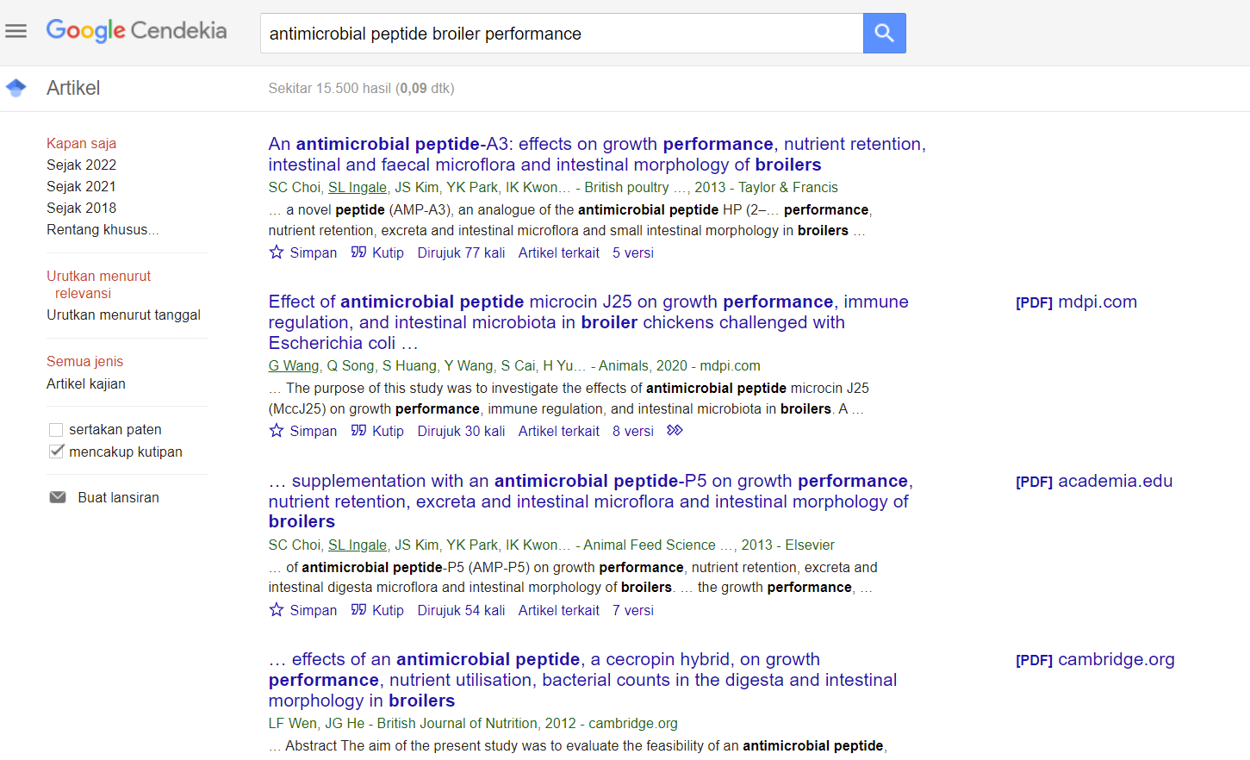
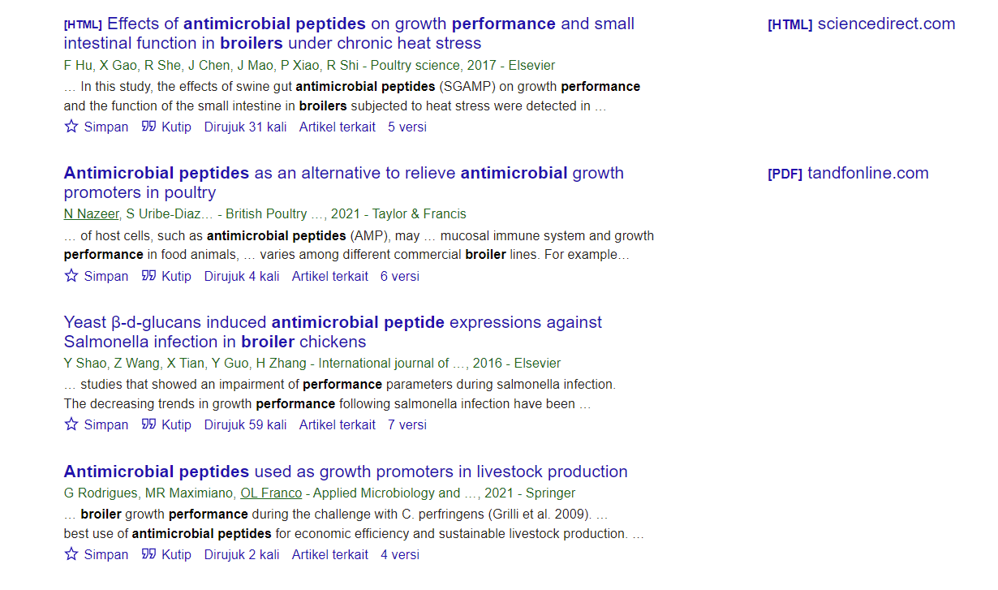
2. Contoh: Pencarian sumber KTI
i
Sumber: Basis data scopus → google scholar dan science direct

Slide 10
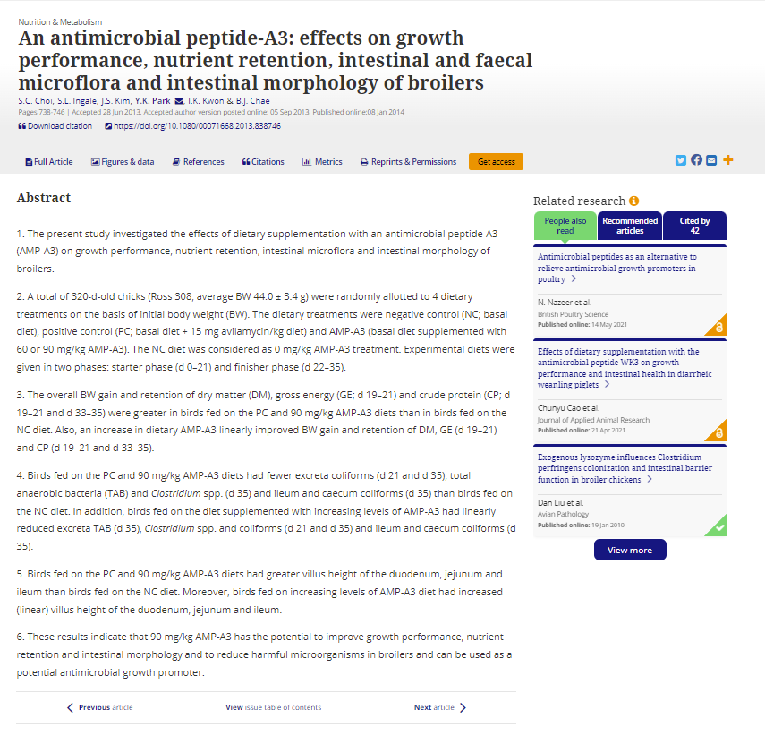
2. Contoh: Seleksi KTI (Choi 2013)
ii
Seleksi: satuan level/dosis tertera, ternak (ayam pedaging/broiler), dan parameter performa

Slide 11
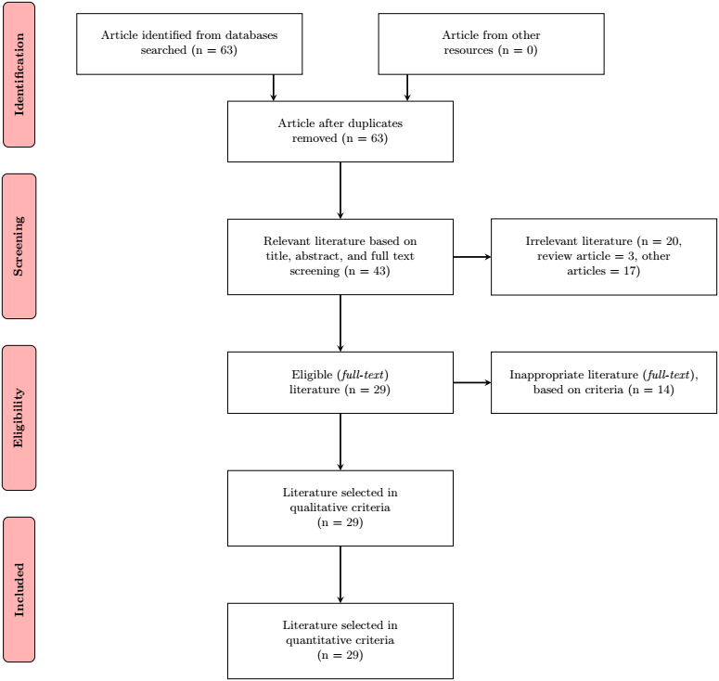
2. Contoh: Alur Seleksi KTI

Slide 12
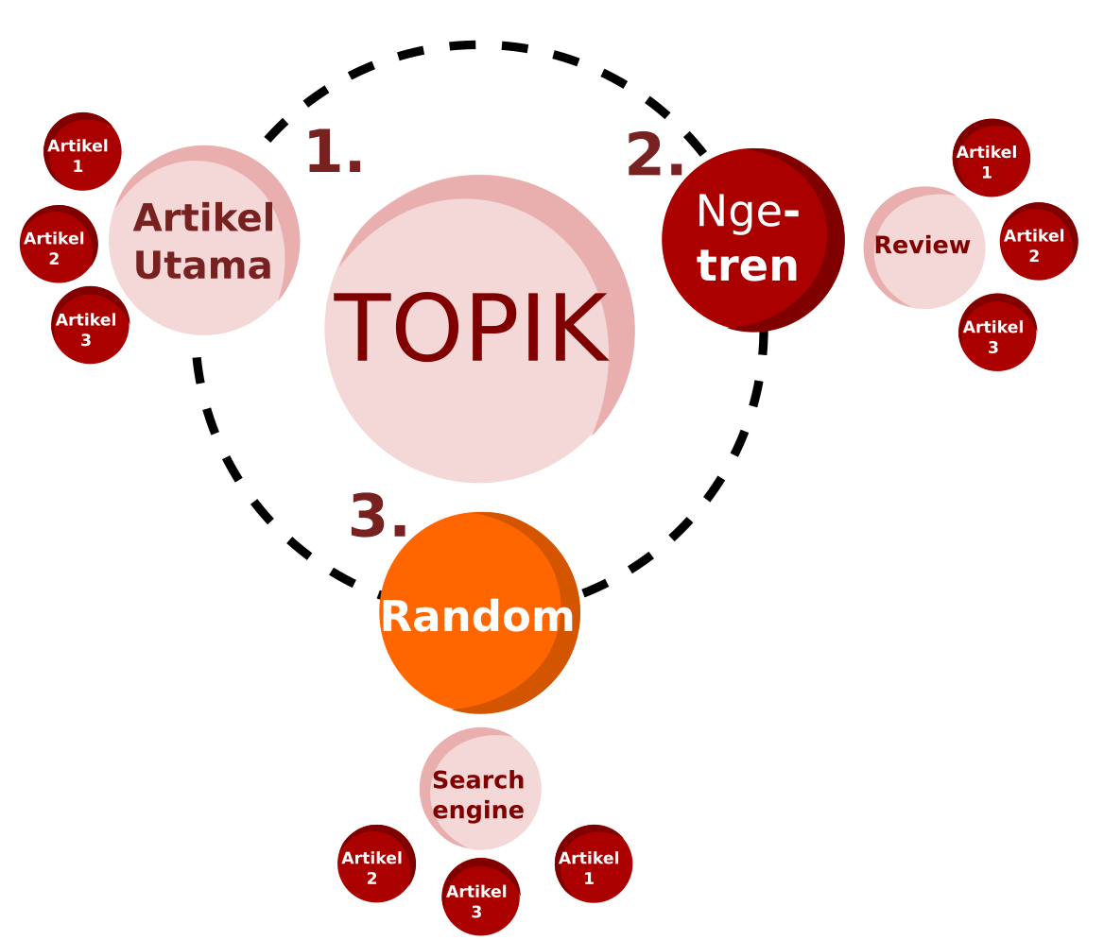
2. Menelusuri KTI

Slide 13
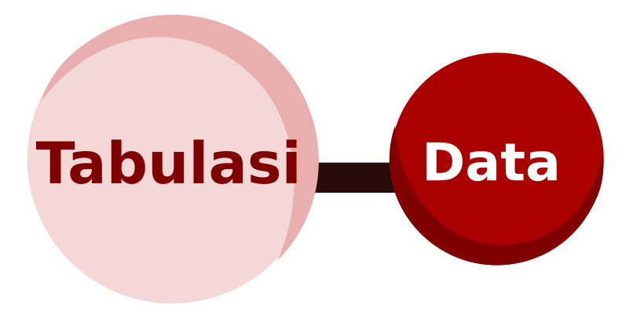

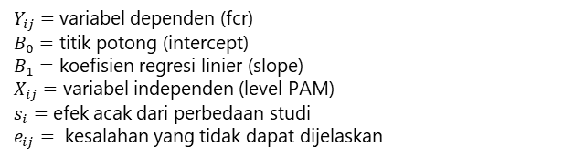
3. Tabulasi data
i
Pengumpulan data dari KTI ke dalam spreadsheet
ii
Model statistik meta-analisis mengacu pada linear mixed model (St-Pierre 2001)
$$Y_{ij} \text{=} B_{0}\text{ + }B_{1}X_{ij}\text{ + }s_{i}\text{+ }e_{ij}$$
$Y_{ij}=$ variabel dependen (fcr)
$B_{0}=$ titik potong (intercept)
$B_{1}=$ koefisien regresi linier (slope)
$X_{ij}=$ variabel independen (level PAM)
$s_{i}=$ efek acak dari perbedaan studi
$e_{ij}=$ kesalahan yang tidak dapat dijelaskan

Slide 14
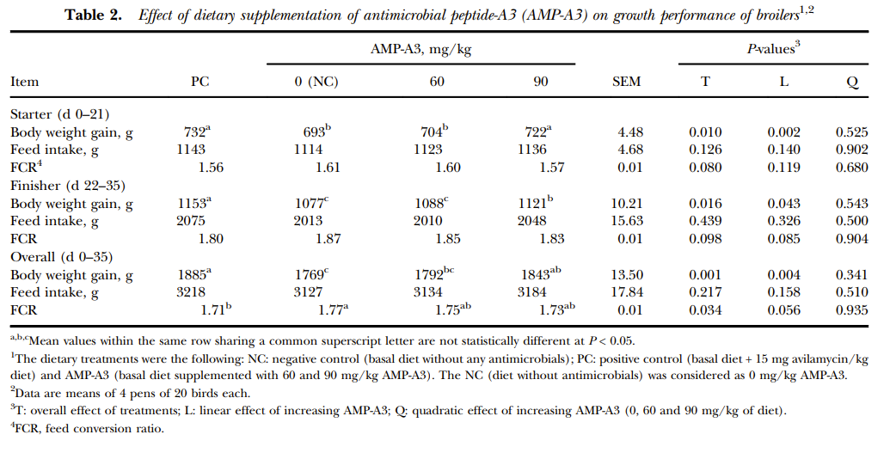
3. Contoh: Tabulasi data (Choi 2013)
i
Pengumpulan data dari KTI ke dalam spreadsheet

Slide 15

3. Contoh: Tabulasi data
studi | pengarang | tahun | PAM | Level (mg/Kg as fed) | breed | periode starter | periode finisher | total periode | starter bb, Kg | starter pbbh, g/hari | starter kph, g/hari | starter fcr
1 | Choi et al. | 2013 | Kontrol | 0.0000 | ROSS 308 | 1-21 | 22-35 | 1-35 | 737.0000 | 33.0000 | 53.0500 | 1.6100
1 | Choi et al. | 2013 | PAM A3 | 60.0000 | ROSS 308 | 1-21 | 22-35 | 1-35 | 747.9200 | 33.5200 | 53.4800 | 1.6000
1 | Choi et al. | 2013 | PAM A3 | 90.0000 | ROSS 308 | 1-21 | 22-35 | 1-35 | 765.9800 | 34.3800 | 54.1000 | 1.5700
2 | Choi et al. | 2013 | Kontrol | 0.0000 | ROSS 308 | 1-21 | 22-35 | 1-35 | 803.9900 | 36.1900 | 55.9500 | 1.5500
2 | Choi et al. | 2013 | PAM P5 | 40.0000 | ROSS 308 | 1-21 | 22-35 | 1-35 | 821.0000 | 37.0000 | 56.5200 | 1.5300
2 | Choi et al. | 2013 | PAM P5 | 60.0000 | ROSS 308 | 1-21 | 22-35 | 1-35 | 836.9600 | 37.7600 | 56.7100 | 1.5000
3 | Wen and He | 2012 | Kontrol | 0.0000 | Lingnan | 14-28 | 29-42 | 14-42 | 542.0000 | 21.4000 | 41.3000 | 1.9300
3 | Wen and He | 2012 | Cecropin A | 2.0000 | Lingnan | 14-28 | 29-42 | 14-42 | 545.5000 | 21.5000 | 39.4000 | 1.8300
3 | Wen and He | 2012 | Cecropin A | 4.0000 | Lingnan | 14-28 | 29-42 | 14-42 | 551.5000 | 21.9000 | 38.9000 | 1.7800
3 | Wen and He | 2012 | Cecropin A | 6.0000 | Lingnan | 14-28 | 29-42 | 14-42 | 545.0000 | 21.6000 | 34.7000 | 1.6100
$$Y_{ij} \text{=} B_{0}\text{ + }B_{1}X_{ij}\text{ + }s_{i}\text{+ }e_{ij}$$

Slide 16

Tugas Minggu Ke-1
Mencari sumber KTI yang memiliki kesesuaian dengan topik meta-analisis dan melakukan tabulasi data dari rujukan KTI tersebut (9 Juni 2022)

Slide 17
Selesai Terima kasih
Pusat Riset Peternakan
Organisasi Riset Pertanian dan Pangan
Badan Riset dan Inovasi Nasional

Slide 18
Referensi
Choi S.C., Ingale S.L., Kim J.S., Park Y.K., Kwon I.K., Chae B.J., 2013. An antimicrobial peptide-A3: effects on growth performance, nutrient retention, intestinal and faecal microflora and intestinal morphology of broilers. Br. Poult. Sci. 54, 738–746, https://doi.org/10.1080/00071668.2013.838746
Sauvant D., Schmidely P., Daudin J.J., St-Pierre N.R., 2008. Meta-analyses of experimental data in animal nutrition. Animal 2, 1203–1214, https://doi.org/10.1017/s1751731108002280
St-Pierre N.R., 2001. Invited review: integrating quantitative findings from multiple studies using mixed model methodology. J. Dairy Sci. 84, 741–755, https://doi.org/10.3168/jds.S0022-0302(01)74530-4
Yanza, Y.R. et al., 2020. The effects of dietary medium-chain fatty acids on ruminal methanogenesis and fermentation in vitro and in vivo: A meta-analysis. Bahan Presentasi

